Slide 1
智慧客房
Smart Hotel Room Control System
基于 HarmonyOS 的酒店客房智能控制系统
广科·未来酒店 | 华为ICT学院专属智臻旅居体验
HarmonyOS · MVVM架构 · V2状态管理 · Navigation导航 · 多设备适配

Slide 2
项目背景
Project Background
📋 项目概述
🎯 核心价值
智慧客房系统是一个基于 HarmonyOS 的酒店客房智能控制应用，旨在为酒店住客提供便捷、智能化的客房设备管理体验。
🏨 应用场景：广科·未来酒店
🎓 合作方：华为ICT学院
📱 目标平台：HarmonyOS 6.0
🖥️ 适配设备：手机 / 平板 / 折叠屏
✅ 空调智能控制 —— 温度/模式/风速一键调节
✅ 灯光场景管理 —— 明亮/柔和/阅读/温馨四模式
✅ 窗帘电动控制 —— 布帘窗纱独立开关
✅ 客房服务请求 —— 请勿打扰/清理/SOS
✅ 晚安一键模式 —— 一键关闭所有灯光
✅ 多设备自适应 —— 手机/平板/折叠屏适配
* 使用 Mock 模拟数据进行开发演示，预留真实 API 接口对接能力

Slide 3
项目架构设计
Architecture Design
📦 产品层 Products
🏗️ MVVM 架构模式（每个Feature模块内部）
⬆
• phone 手机产品入口
• 管理各功能模块依赖
• 全局导航与路由编排
View 层
• LoginPage.ets / HomePage.ets
• LightPage.ets / CurtainPage.ets
• ServicePage.ets
→ 使用 @ComponentV2 + @Builder 构建UI
🧩 功能层 Features
ViewModel 层
• LoginViewModel.ets / HomeViewModel.ets
• LightViewModel.ets / CurtainViewModel.ets
• ServiceViewModel.ets
→ 使用 @ObservedV2 + @Trace 管理状态
• login —— 登录/鉴权
• home —— 首页/空调/场景
• light —— 灯光控制
• curtain —— 窗帘控制
• service —— 客房服务
⬆
Model 层
• LoginModel.ets / HomeModel.ets
• LightModel.ets / CurtainModel.ets
• ServiceModel.ets
→ 数据结构定义与数据模型
🔧 公共层 Commons
• network • datastore • utils • uicomponents

Slide 4
项目代码结构
Project Code Structure
├── AppScope/ # 应用全局配置
├── products/phone/ # 📦 产品层——手机产品
│ └── src/main/ets/pages/
│ └── Index.ets # 主入口：Navigation + Tabs导航
├── features/ # 🧩 功能层——5大业务模块
│ ├── login/ # 登录模块（房间号+用户名验证）
│ │ └── src/main/ets/
│ │ ├── model/LoginModel.ets
│ │ ├── view/LoginPage.ets
│ │ └── viewmodel/LoginViewModel.ets
│ ├── home/ # 首页模块（空调/场景/服务/晚安）
│ │ └── src/main/ets/
│ │ ├── model/HomeModel.ets
│ │ ├── view/HomePage.ets
│ │ └── viewmodel/HomeViewModel.ets
│ ├── light/ # 灯光模块（9路灯控+场景模式）
│ ├── curtain/ # 窗帘模块（布帘+窗纱控制）
│ └── service/ # 服务模块（勿扰/清理/SOS/退出）
├── commons/ # 🔧 公共层——基础能力
│ ├── network/ # 网络请求（API服务封装）
│ ├── datastore/ # 本地数据持久化
│ ├── utils/ # 工具类 + MockDataService
│ └── uicomponents/ # 通用UI组件库
├── oh_modules/ # 依赖（Hypium测试/Hamock）
├── build-profile.json5 # 构建配置（5.0.1 SDK）
└── 设计图.png # UI设计原型图

Slide 5
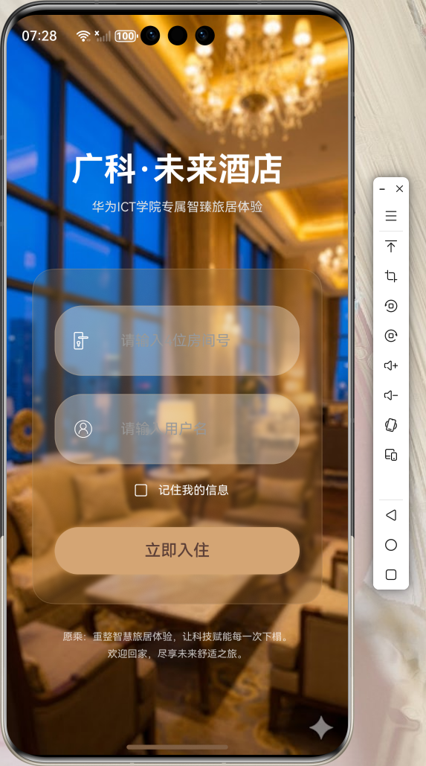
截图一：登录页面
Page Screenshot 1/5 —— 技术点：半透明输入框 + 圆角胶囊形状 + 登录验证
📱 页面介绍
用户通过输入4位房间号和用户名进行登录。
界面特点：酒店背景图 + 毛玻璃效果输入框，
「广科·未来酒店」品牌展示，金色「立即入住」按钮。
支持「记住我的信息」复选框功能。
🔧 技术点：半透明输入框 + 圆角胶囊形状 + 登录验证
截图 1/5 — ScreenShot_2026-06-28_192806_542.png

Slide 6
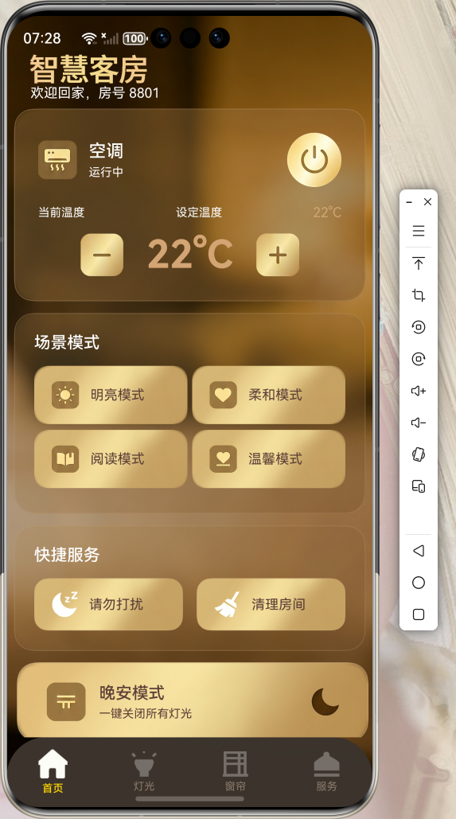
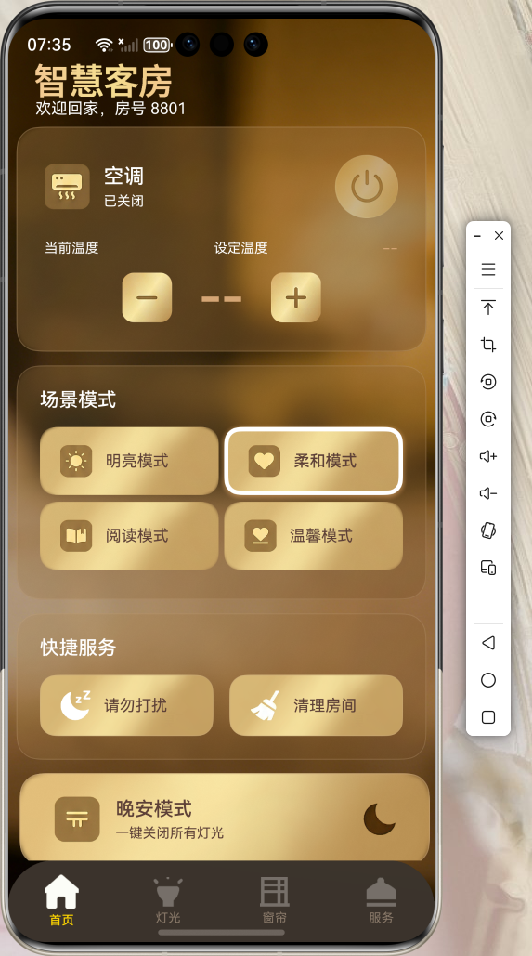
截图二：首页（空调控制）
Page Screenshot 2/5 —— 技术点：@ObservedV2响应式状态 + AppStorage跨页同步
📱 页面介绍
主控页面，展示当前房间状态和空调控制面板。
包含：空调开关、温度调节（16°C-30°C）、
当前温度 vs 设定温度显示，加减按钮交互。
🔧 技术点：@ObservedV2响应式状态 + AppStorage跨页同步
截图 2/5 — ScreenShot_2026-06-28_192830_785.png

Slide 7
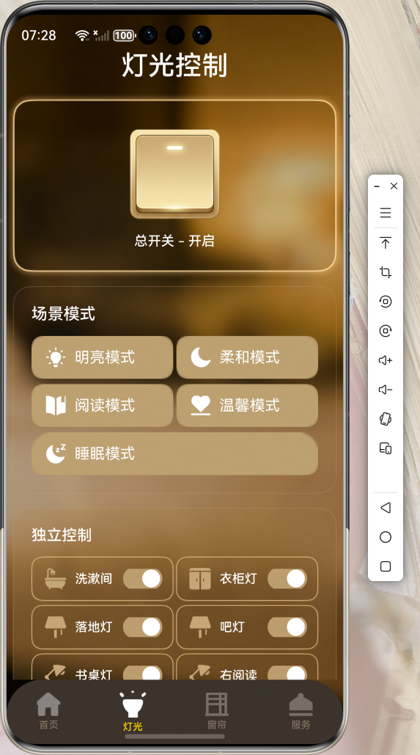
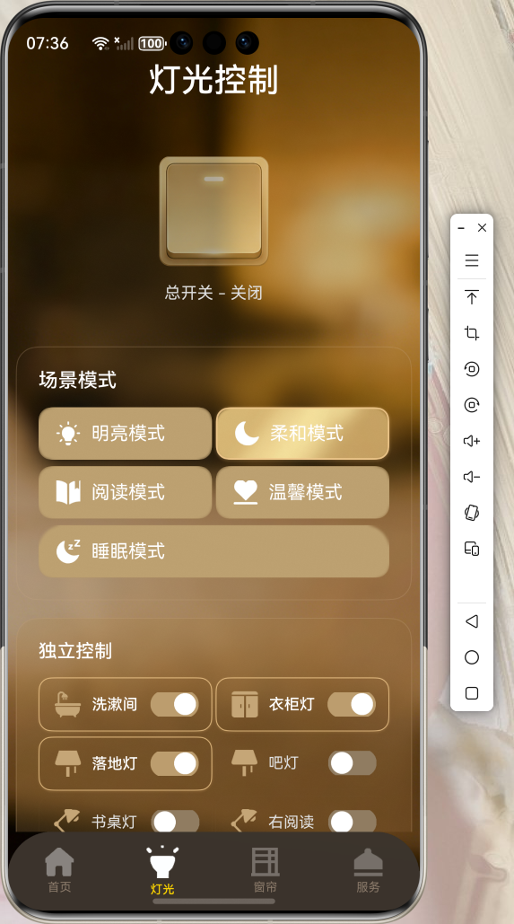
截图三：首页（场景模式 & 快捷服务）
Page Screenshot 3/5 —— 技术点：Flex布局 + 选中态金色光晕阴影 + backdropBlur毛玻璃
📱 页面介绍
场景模式：明亮/柔和/阅读/温馨四种预设场景，
一键切换灯光氛围。
快捷服务：请勿打扰 + 清理房间请求。
晚安模式：一键关闭所有灯光。
🔧 技术点：Flex布局 + 选中态金色光晕阴影 + backdropBlur毛玻璃
截图 3/5 — ScreenShot_2026-06-28_192843_462.png

Slide 8
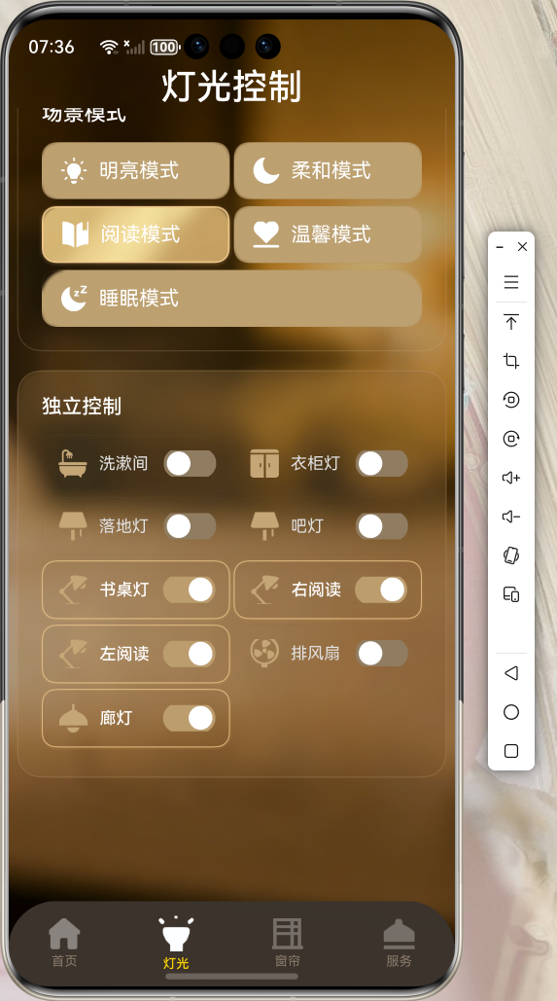
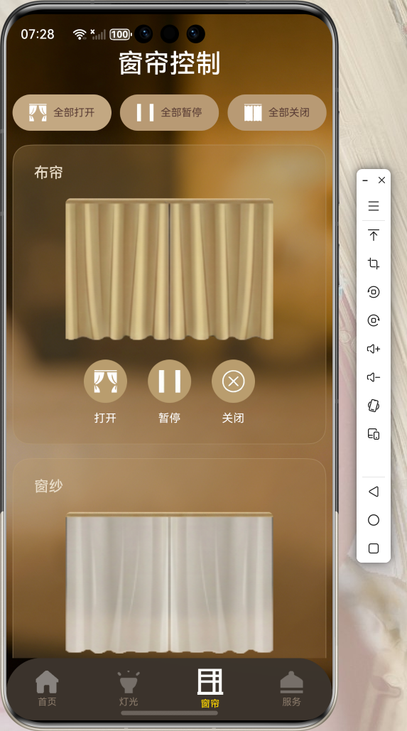
截图四：灯光控制页面
Page Screenshot 4/5 —— 技术点：@State数组驱动 + @Builder函数 + ForEach渲染
📱 页面介绍
支持9路独立灯光控制 + 总开关。
场景模式：明亮/柔和/阅读/温馨/睡眠五种模式。
每个灯具有独立开关按钮，选中态有金色高亮效果。
🔧 技术点：@State数组驱动 + @Builder函数 + ForEach渲染
截图 4/5 — ScreenShot_2026-06-28_192855_628.png

Slide 9
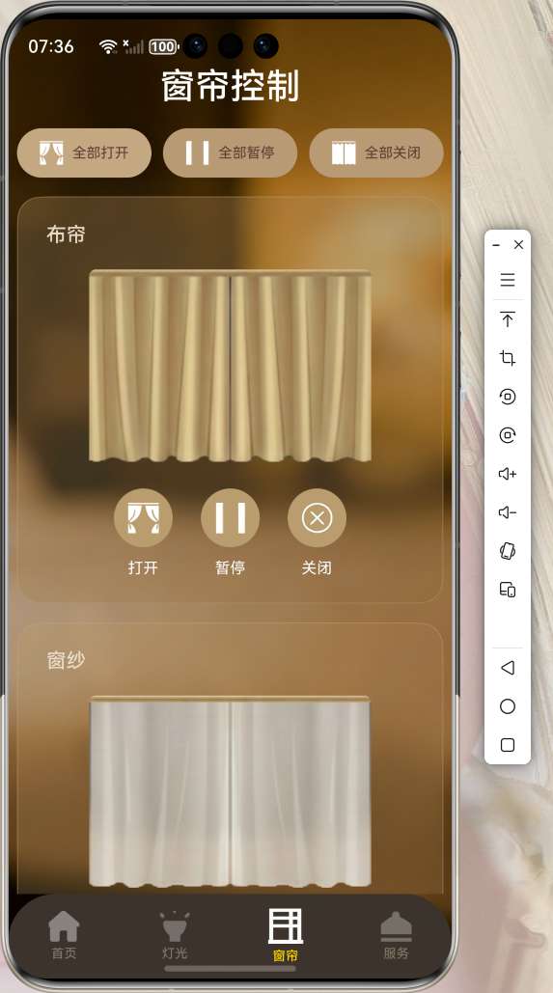
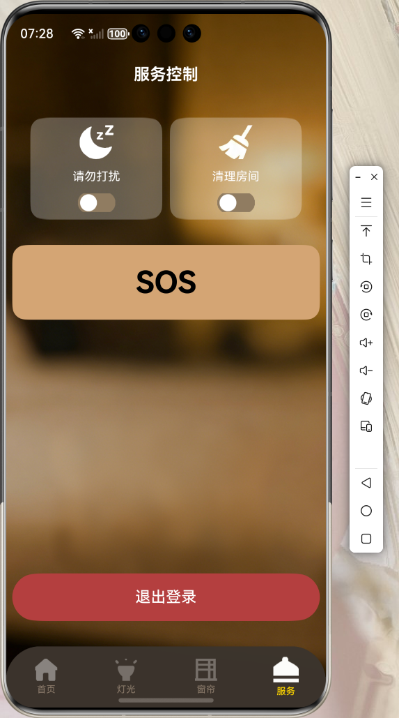
截图五：窗帘 & 服务页面
Page Screenshot 5/5 —— 技术点：Navigation导航 + Tabs底部导航栏 + 跨页面状态同步
📱 页面介绍
窗帘控制：布帘+窗纱独立控制，全开/全关/暂停。
服务页面：请勿打扰开关、清理房间申请、
SOS紧急求助按钮、退出登录功能。
🔧 技术点：Navigation导航 + Tabs底部导航栏 + 跨页面状态同步
截图 5/5 — ScreenShot_2026-06-28_192902_191.png

Slide 10
项目技术栈
Technology Stack
HarmonyOS 6.0
MVVM架构
V2状态管理
平台基础
设计模式
响应式编程
• 基于HarmonyOS NEXT SDK
• API Version 21
• ArkTS + ArkUI开发语言
• 声明式UI编程范式
• View: @ComponentV2装饰器
• ViewModel: @ObservedV2类
• Model: 纯数据结构定义
• 数据驱动UI，单向数据流
• @ObservedV2 —— 可观察类
• @Trace —— 属性级别追踪
• @Local —— 组件内部状态
• @Param/@Consumer —— 跨组件通信
Navigation导航
多设备三层架构
Mock数据 & API
路由架构
工程化
数据层
• Navigation + NavPathStack
• NavigationMode.Auto自适应
• @Builder PageMap路由映射
• 支持页面栈管理与回退
• Commons: 公共基础层
• Features: 功能模块层(5个)
• Products: 产品入口层
• 手机/平板/折叠屏适配
• MockDataService模拟数据
• 接口文档完整定义
• RESTful API设计(4接口)
• Bearer Token认证机制

Slide 11
关键代码实现
Key Code Implementation
📝 V2 响应式状态管理
📝 @ComponentV2 组件声明
// ViewModel 使用 @ObservedV2 实现响应式状态
@ObservedV2
export class HomeViewModel {
@Trace roomState: RoomStateInfo = { ... };
@Trace currentTemp: number = 22;
@Trace targetTemp: number = 22;
@Trace acOpen: boolean = false;
@Trace acMode: number = 1; // 制冷
@Trace acSpeed: number = 1; // 低风
@Trace nightModeActive: boolean = false;
toggleAirConditioner(): void {
this.acOpen = !this.acOpen; // 自动触发UI更新
AppStorage.setOrCreate('airConditionerOn', this.acOpen);
}
adjustTemp(delta: number): void {
const newTemp = this.targetTemp + delta;
if (newTemp >= 16 && newTemp <= 30) {
this.setAirConditionerTemp(newTemp);
}
}
}
// 组件使用 @ComponentV2 声明
@ComponentV2
export struct AirConditionerCard {
@Local viewModel: HomeViewModel = new HomeViewModel();
@Consumer() navPathStack: NavPathStack;
@Builder
ModeItem(text: string, icon: Resource) {
Row({ space: 12 }) {
Image(icon).width(28).height(28)
Text(text).fontSize(14)
}
.border({
width: this.currentSceneMode === text ? 4 : 0.5,
color: this.currentSceneMode === text
? '#FFFFFF' : 'rgba(160, 125, 75, 0.25)'
})
.shadow(this.currentSceneMode === text
? { radius: 18, color: 'rgba(255, 190, 120, 0.6)' }
: { radius: 0 }
)
.onClick(() => { this.viewModel.switchSceneMode(text); })
}
aboutToAppear(): void { this.viewModel.initRoomState(); }
}

Slide 12
📋 项目总结
✅ 架构完整
采用 MVVM 三层架构，View / ViewModel / Model 职责分离清晰，代码可维护性强，符合企业级开发规范。
✅ 技术先进
使用 HarmonyOS V2 响应式状态管理（@ObservedV2 / @Trace），Navigation 导航架构，支持声明式 UI 与高效渲染。
✅ 多端适配
基于多设备三层工程架构（commons / features / products），支持手机、平板、折叠屏三种设备形态。
✅ 功能完备
覆盖登录鉴权、空调控制、灯光场景管理、窗帘控制、客房服务五大功能模块，提供完整的智慧酒店体验。
✅ 代码规范
使用 Git 全程版本管理，Mock 数据开发模式，预留真实 API 接口对接能力，接口文档完整定义。
感谢观看！

